Slide 1

Implementación de un Sistema de Gestión de Inventario para la empresa PATY SPORT
Jonny Alejandro Pulido Pulido
Nayarit Glet Gutierrez Nieto
Angel Daniel Puentes Ardila
Lilley Caicedo Nieto

Slide 2
Tabla De Contenido
Planteamiento del problema
Pregunta problema
Objetivo general
Objetivos específicos
Justificación
Alcance
Delimitación
Técnica e instrumentos de recolección de información
BPMN
Mapas de procesos
Mockups
Control de versiones

Slide 3
Planteamiento del problema
La empresa PATY SPORT se dedica a la venta de ropa deportiva para dama y caballero. Esta cuenta con un inventario de productos tales como (chaquetas, buzos, sudaderas, conjuntos, entre otros.), que son llevados manualmente en un cuaderno y que incluyen la entrada y la salida de productos. Sin embargo, la empresa enfrenta ciertos desafíos relacionados con la gestión del inventario, lo que afecta la eficiencia de sus operaciones y la satisfacción de los clientes con la desorganización de las ventas, al momento de llevar a cabo este inventario no se tiene una buena digitalización de productos, ya que cuando ingresan no se tiene una organización exacta en donde va cada categorización de producto y cuando se venden los productos se pierde un control lo que lleva al robo de prendas por parte de los empleados.
Al realizar el levantamiento de información identificamos que la empresa necesita urgentemente una implementación de gestión de inventario, para que se pueda establecer un orden de la entrada y salida de cada producto, donde se le facilite al administrador llevar un buen control de todas las prendas que se encuentran en la empresa.

Slide 4
Pregunta problema
¿De qué manera se puede mejorar la organización del inventario de la empresa PATY SPORT?

Slide 5
Objetivo general
Desarrollar un sistema de gestión de inventario eficiente y adaptable que optimice los procesos de almacenamiento, seguimiento y control de los productos, con el fin de mejorar la precisión, la disponibilidad y la eficiencia operativa en toda la cadena de suministro.

Slide 6
Objetivos específicos
Realizar un seguimiento preciso del inventario en tiempo real.
Gestionar en el sistema cuáles serán los diferentes roles que podrán modificar cada producto en el Inventario a partir de la base de datos.
Gestionar los productos a través del catálogo.
Construir alertas automatizadas para notificar sobre niveles bajos de existencias de productos.
Diseñar un panel de control intuitivo que muestre métricas clave del inventario.
Implementar un módulo para la gestión de proveedores dentro del aplicativo para agilizar la reposición de productos.

Slide 7
Justificación
El objetivo de este aplicativo es que los inventarios añaden una flexibilidad a la hora de tener que
hacer un registro de todo lo que hay. En la creciente demanda de los materiales en la industria, mantener
un stock apropiado es de vital importancia, dado que de ello depende el mantener una venta o cubrir una.
Demanda que el cliente final solicita.
A través de un mejor control de los niveles de stock es posible disminuir pérdidas en el inventario de los
productos, así como también evitar llegar a un exceso de productos que no es necesario según los planes de
comercialización.
Mediante este sistema operativo, la empresa obtendrá información real de los niveles de inventario con que
se cuenta físicamente en las bodegas, para así mismo contar con la información actualizada. Esto se traduce
en un aprovechamiento de los recursos del sistema que se le realizará a la empresa PATY SPORT.

Slide 8
Alcance
Diseñar un aplicativo web centralizado donde se registren todos los productos disponibles en la tienda de ropa deportiva, incluyendo información detallada como (nombre, descripción, categoría, precio, tamaño, color, proveedor, entre otros), con la posibilidad de realizar búsquedas por diferentes criterios para facilitar la ubicación de productos específicos en el inventario.
De igual forma Implementaremos funciones que permitan llevar un control preciso del stock disponible de cada producto, incluyendo la cantidad actual, entradas y salidas, ubicación en almacén, y niveles de alerta por producto, para así también añadir un registro automático de las entradas de mercancía por compras a proveedores, devoluciones, transferencias entre almacenes, y las salidas por ventas, devoluciones de clientes, y ajustes de inventario.

Slide 9
Delimitación
La delimitación de este proyecto se estará aplicando en la empresa PATY SPORT, ubicada
en Bogotá más precisamente en Usme santa librada, el tiempo en el cual el proyecto se estará
realizando seria de 2 años los cuales serán los 6 trimestres por realizar el proyecto, en los cuales
se estaría implementando una serie de mejoras y de alineamientos para que el cliente se pueda
sentir satisfecho a la hora de recibir el aplicativo web.

Slide 10
Técnica:
Entrevista Directa.
Instrumentos:
Cuestionario y encuesta
Metodología
Embudo
se le aplican al rol de administrador y de propietario

Slide 11
Roles
Preguntas
Administrador
¿Quiénes son las personas encargadas actualmente de gestionar el inventario en la empresa?
¿Qué herramientas físicas utiliza actualmente para el manejo de las ventas?
¿Ha habido situaciones en las que la desorganización en las ventas haya causado problemas significativos para la empresa?
¿Cómo gestionan actualmente las quejas o problemas de los clientes relacionados con las ventas en PATY SPORT?
¿Qué tan efectivo considera que es el método actual de registro de ventas?

Slide 12
Preguntas
Propietario
¿Ha notado alguna discrepancia entre las ventas registradas manualmente y las ventas reales?
¿Cuáles son las mayores preocupaciones relacionadas con el proceso actual de ventas?
¿Qué medidas específicas ha implementado hasta ahora para mejorar la eficiencia en la gestión de ventas?
¿Cómo ha afectado la desorganización en las ventas a la percepción general de la marca PATY SPORT en el mercado?
¿Ha notado una disminución en los ingresos y márgenes de beneficio como resultado de los problemas en la gestión de ventas?
¿Ha notado una disminución en los ingresos y márgenes de beneficio como resultado de los problemas en la gestión de ventas?

Slide 13
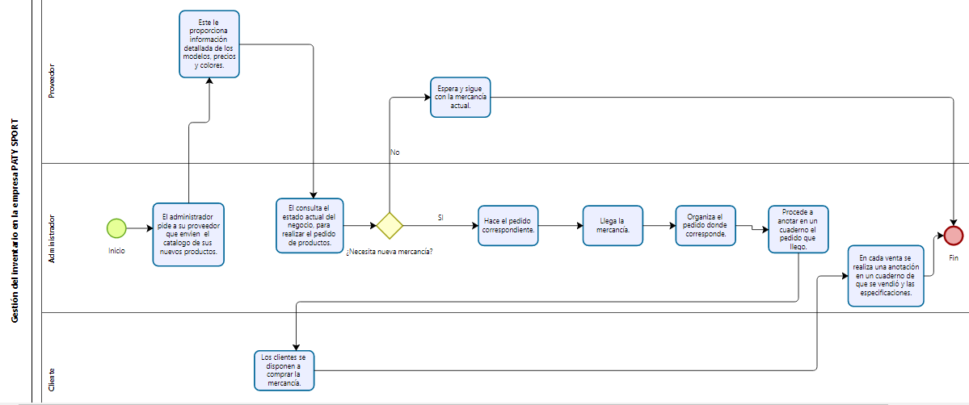
BPMN

Slide 14
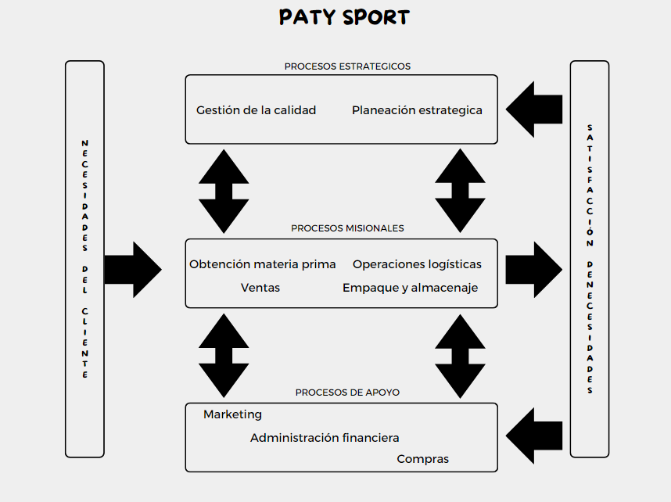
Mapa de procesos

Slide 15
Mockups
Link:
https://www.figma.com/file/Aas081SJuRpXB0DV57AQDt/Untitled?type=design&node-id=0%3A1&mode=dev&t=hBOV7q9BADpZ9Erd-1

Slide 16
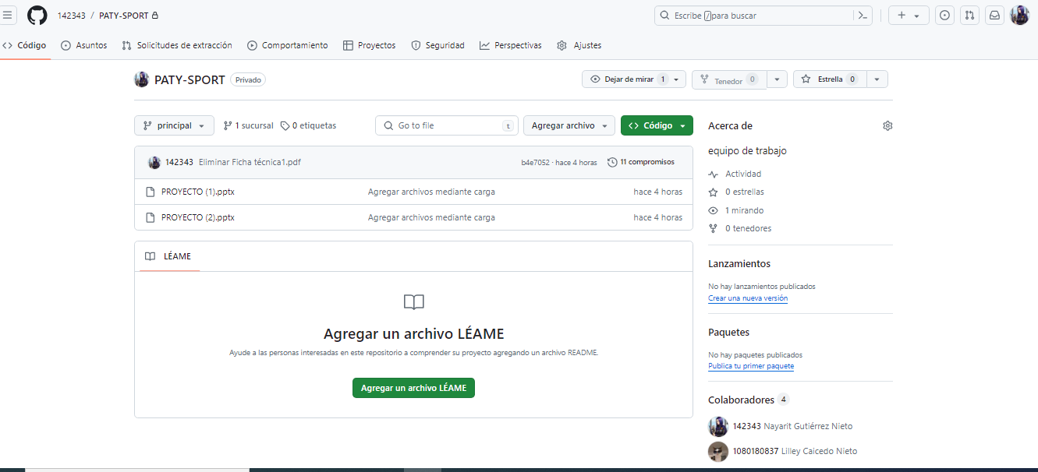
Control de versiones
Link: https://github.com/142343/PATY-SPORT

